Slide 1
Угол между двумя плоскостями Двугранный угол.

Slide 2
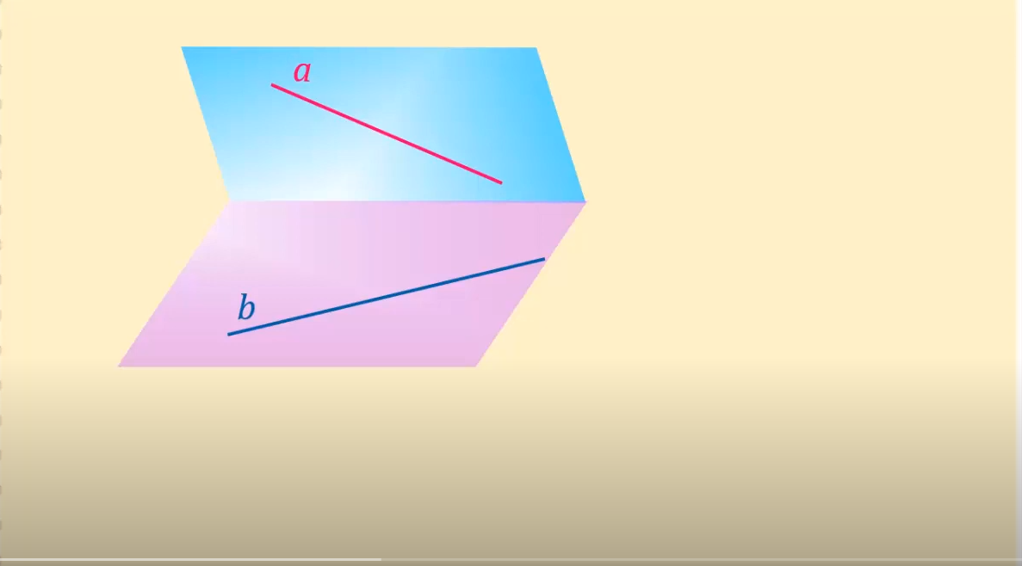
Найдите угол между прямыми a и b.

Slide 3
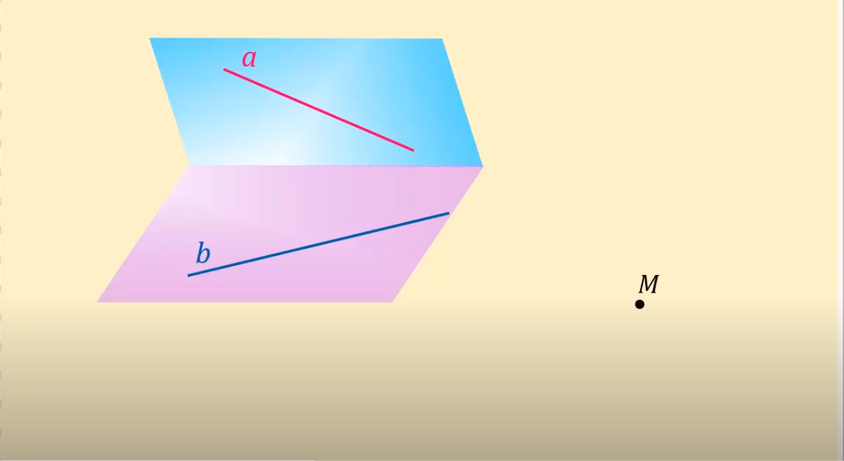
Найдите угол между прямыми a и b.

Slide 4
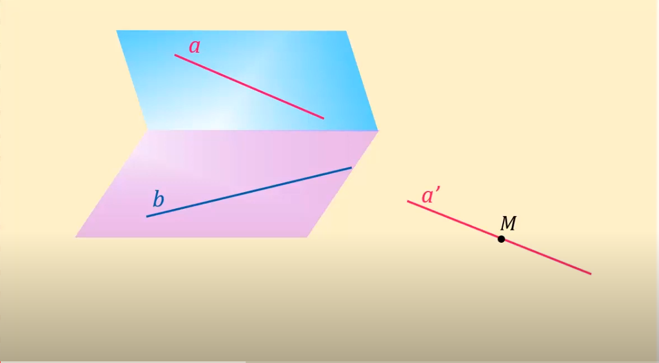
Найдите угол между прямыми a и b.

Slide 5
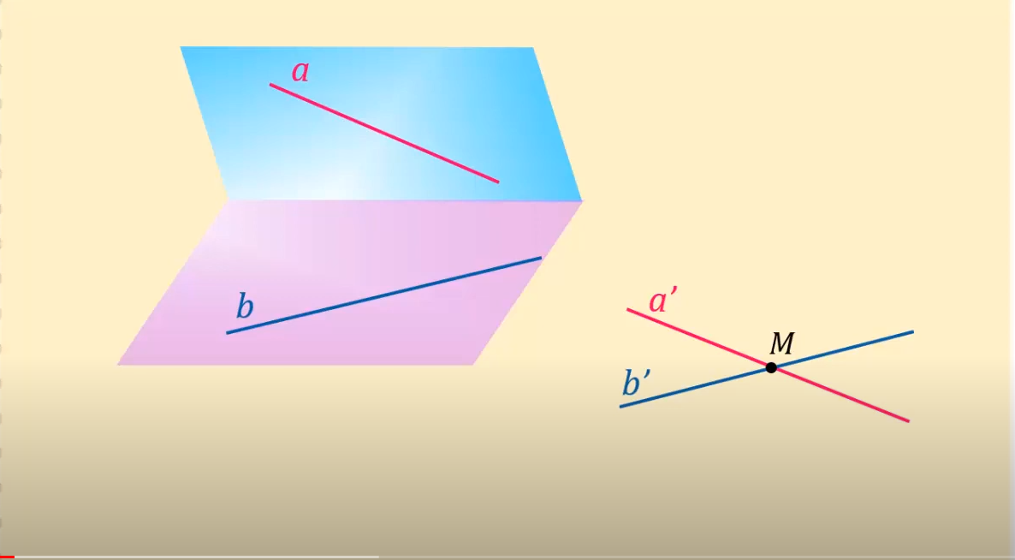
Найдите угол между прямыми a и b.

Slide 6
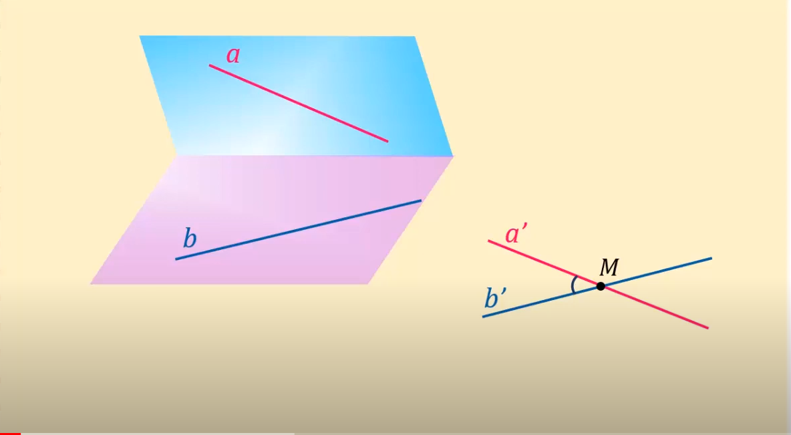
Найдите угол между прямыми a и b.

Slide 7
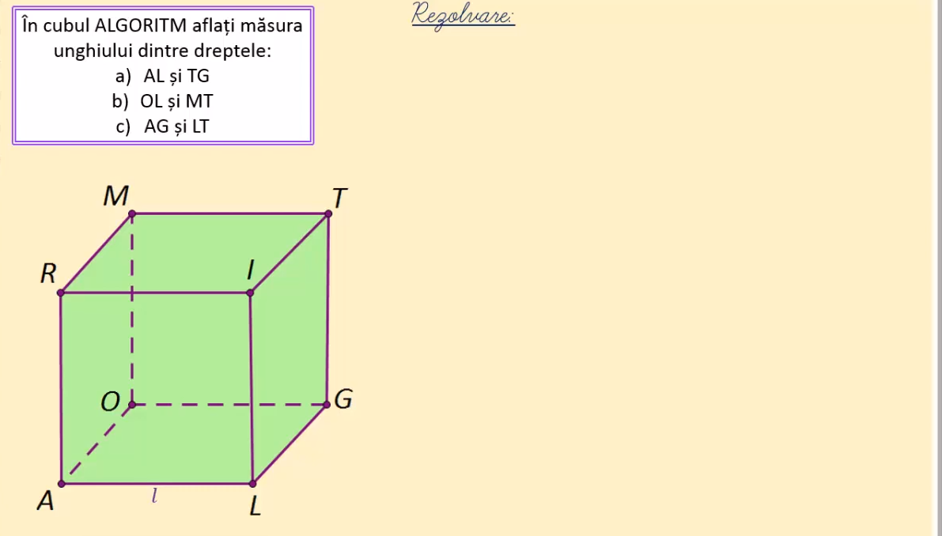
Задача.
В кубе ALGORITM найдите величину углов между прямыми
а) AL и TG
б) OM и MT
в) AG и LT

Slide 8
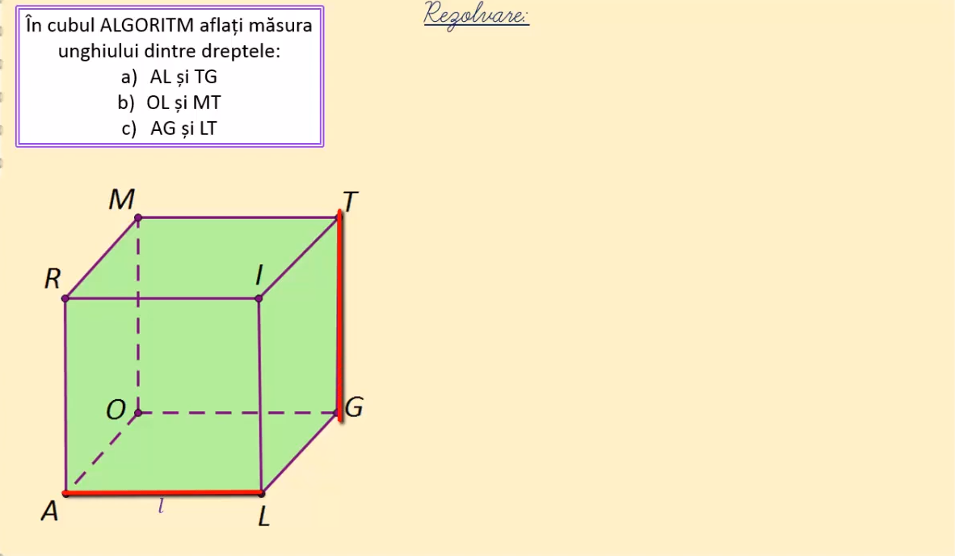
Задача.
В кубе ALGORITM найдите величину углов между прямыми
а) AL и TG
б) OM и MT
в) AG и LT

Slide 9
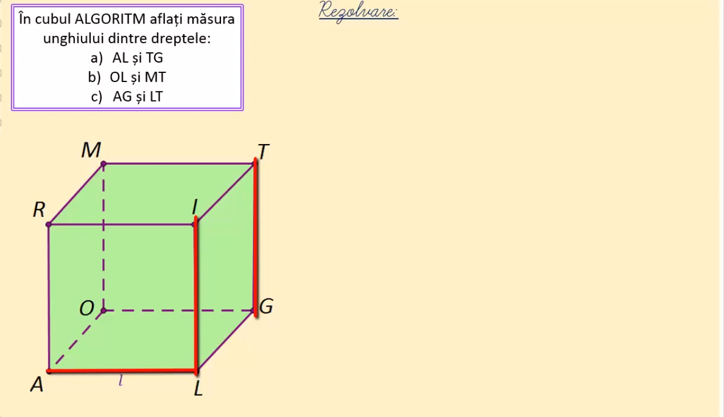
Задача.
В кубе ALGORITM найдите величину углов между прямыми
а) AL и TG
б) OM и MT
в) AG и LT

Slide 10
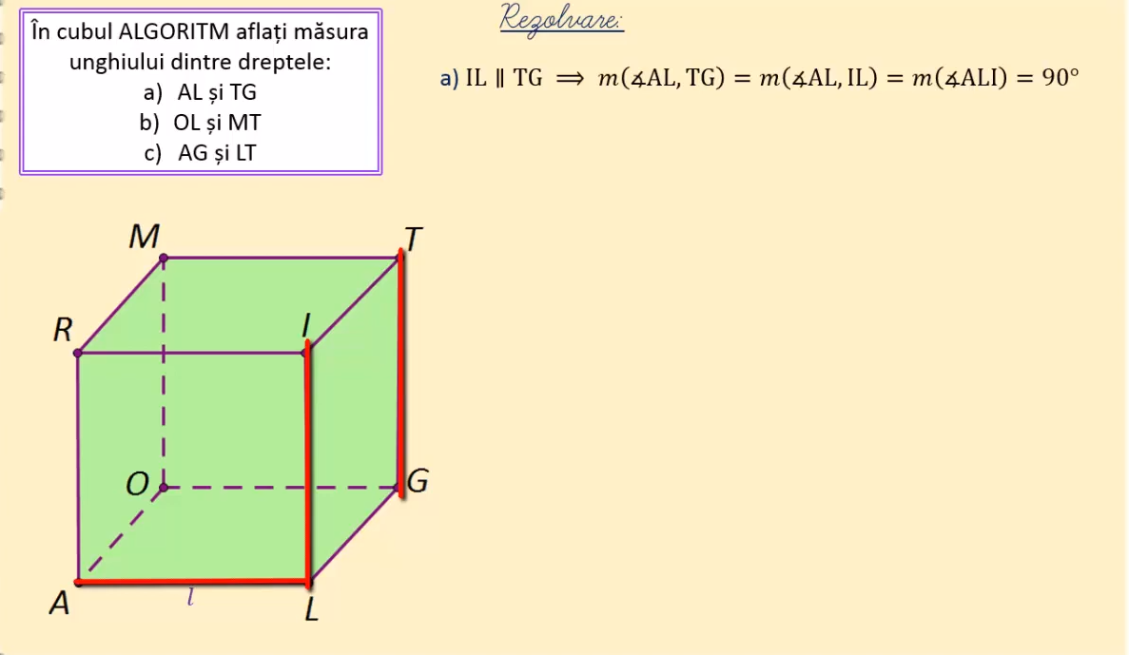

Задача.
В кубе ALGORITM найдите величину углов между прямыми
а) AL и TG
б) OM и MT
в) AG и LT
$$IL||TG⇒m\left(<AL, TG\right)=m\left(<AL, IL\right)=m\left(<ALI\right)={90}^{o}$$

Slide 11
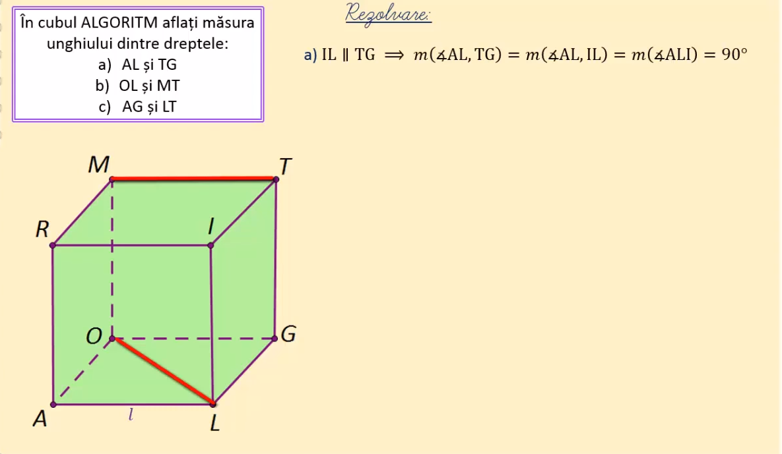
Задача.
В кубе ALGORITM найдите величину углов между прямыми
а) AL и TG
б) OM и MT
в) AG и LT
$$IL||TG⇒m\left(<AL, TG\right)=m\left(<AL, IL\right)=m\left(<ALI\right)={90}^{o}$$

Slide 12
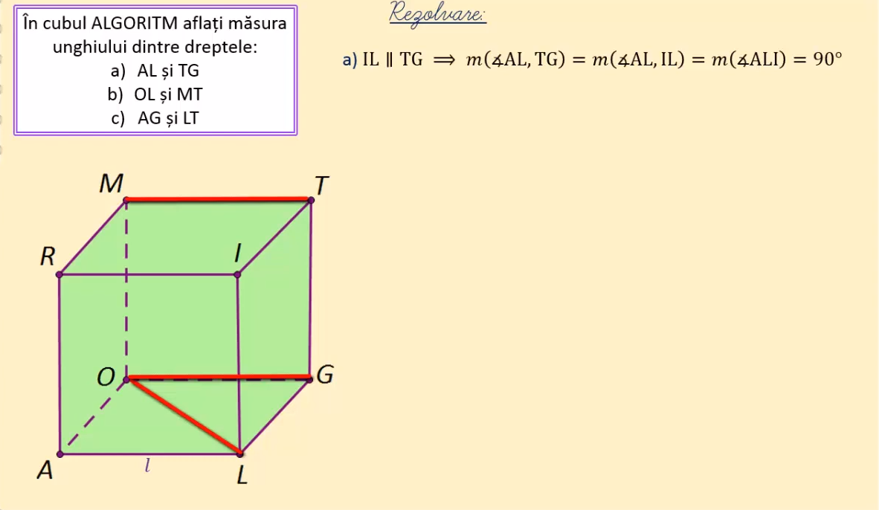

Задача.
В кубе ALGORITM найдите величину углов между прямыми
а) AL и TG
б) OM и MT
в) AG и LT

Slide 13
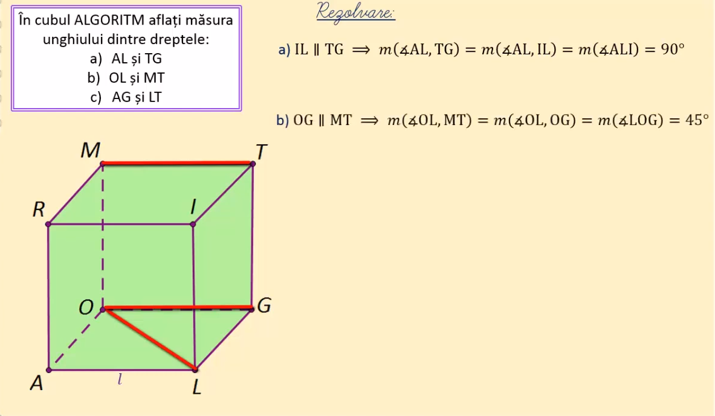
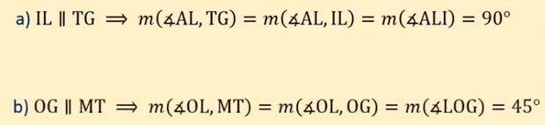
Задача.
В кубе ALGORITM найдите величину углов между прямыми
а) AL и TG
б) OM и MT
в) AG и LT

Slide 14
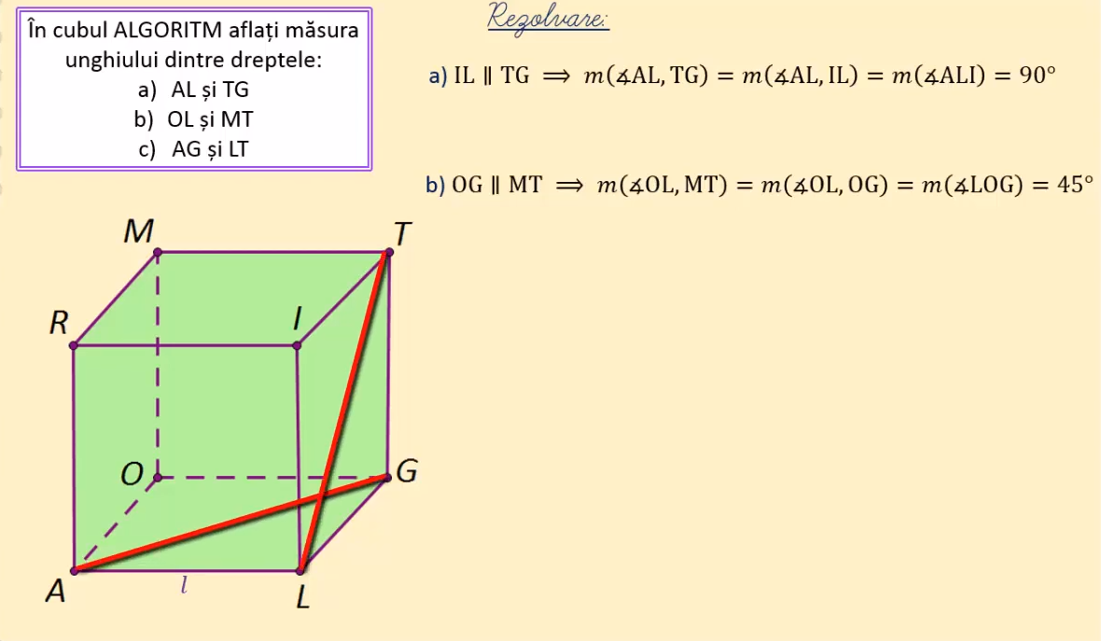


Задача.
В кубе ALGORITM найдите величину углов между прямыми
а) AL и TG
б) OM и MT
в) AG и LT

Slide 15
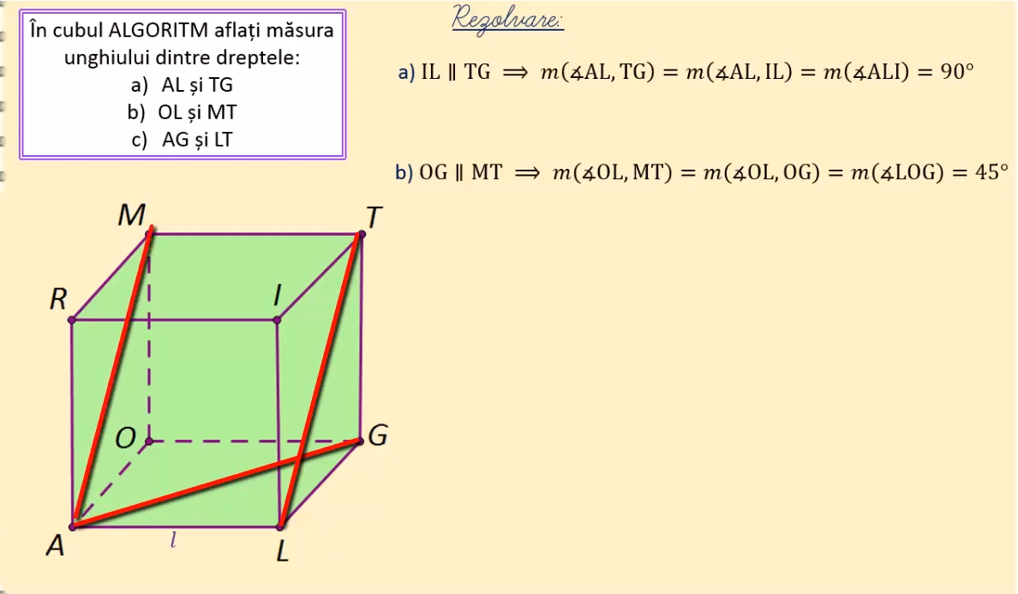
Задача.
В кубе ALGORITM найдите величину углов между прямыми
а) AL и TG
б) OM и MT
в) AG и LT

Slide 16
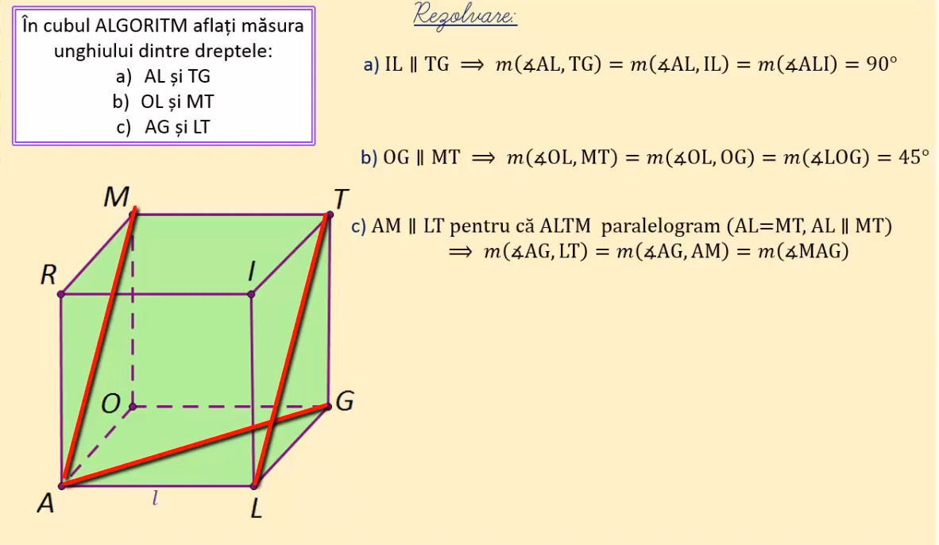
Задача.
В кубе ALGORITM найдите величину углов между прямыми
а) AL и TG
б) OM и MT
в) AG и LT

Slide 17
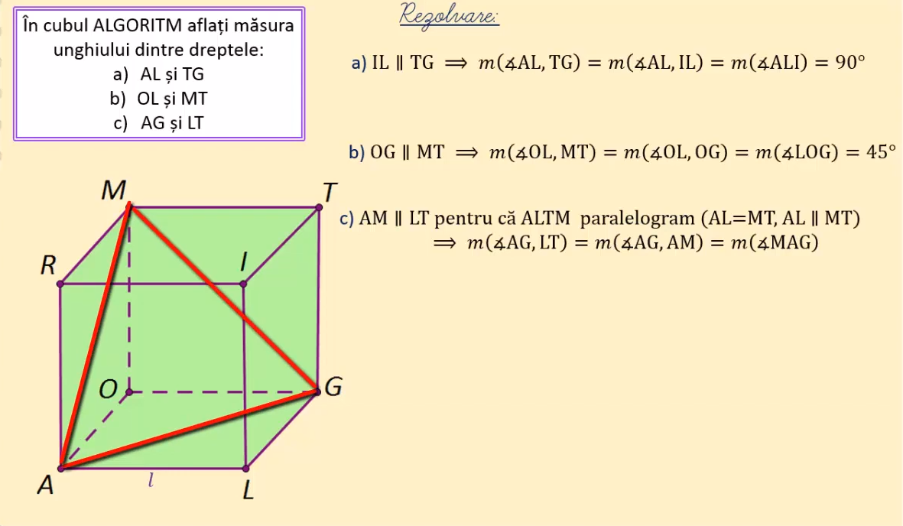
Задача.
В кубе ALGORITM найдите величину углов между прямыми
а) AL и TG
б) OM и MT
в) AG и LT

Slide 18
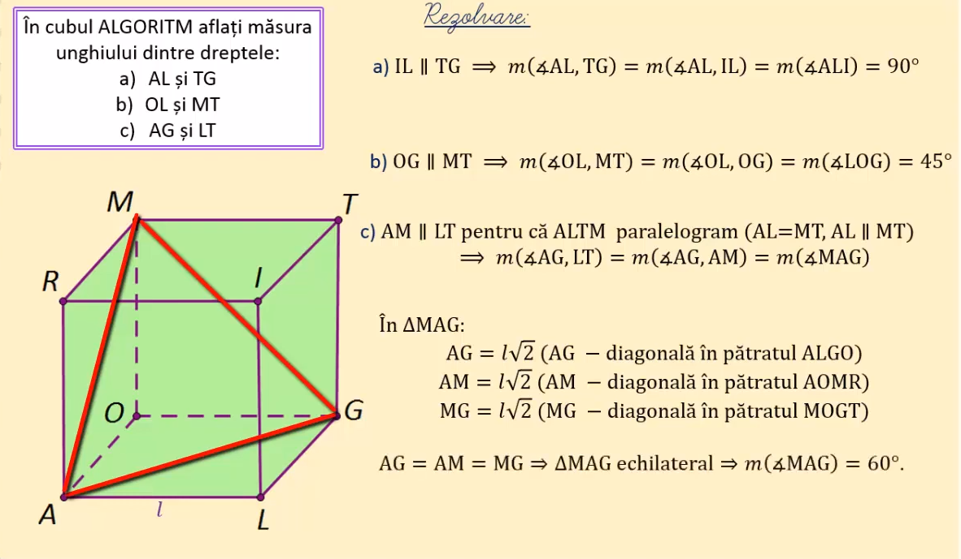
Задача.
В кубе ALGORITM найдите величину углов между прямыми
а) AL и TG
б) OM и MT
в) AG и LT

Slide 19
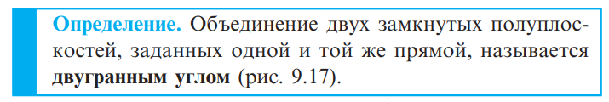
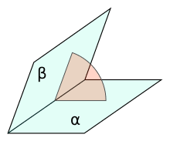
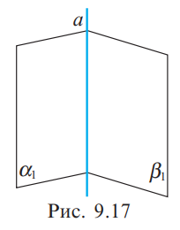
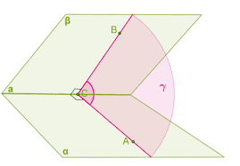

Slide 20
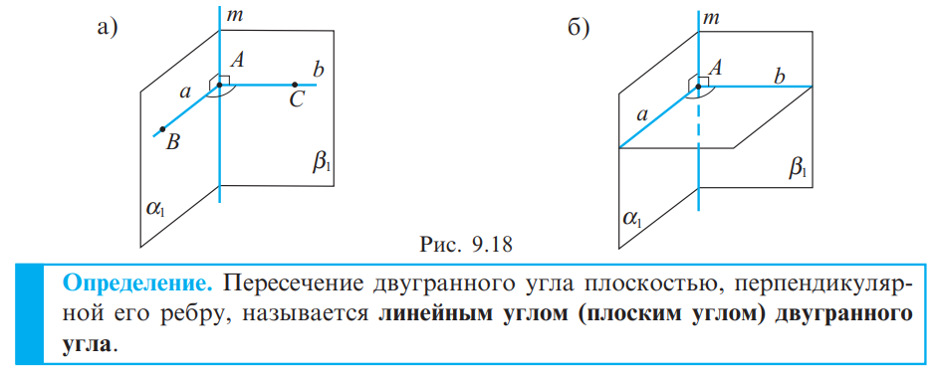
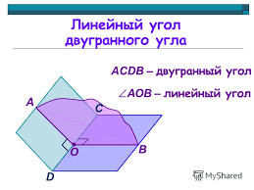
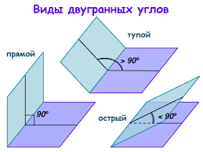

Slide 21
